Slide 1
" MENGGALI MINAT MAHASISWA UNTUK BERSAING DI PEKAN KREATIVITAS MAHASISWA (PKM) DALAM MASA PANDEMI COVID-19 MENUJU PIMNAS “
RIFDARMON SPd. MPd.T

Slide 2
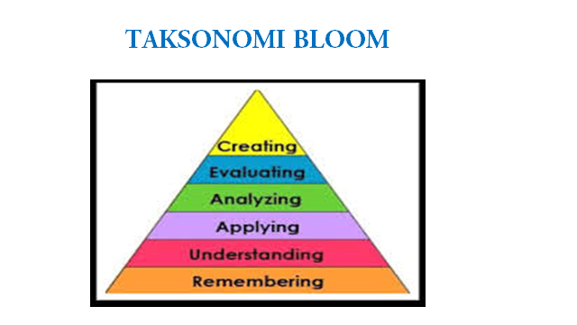
TAKSONOMI BLOOM

Slide 3
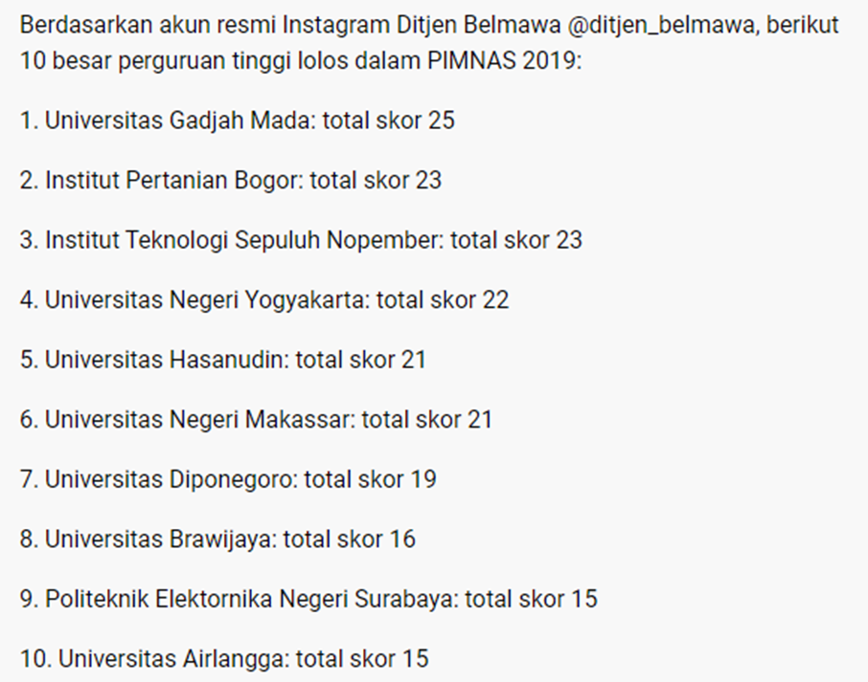
10 BESAR PT JUARA PIMNAS 2019

Slide 5
PELAKSANAAN KEGIATAN PKM
tercatat dan diunggah ke SIMBelmawa
Dokumen yang harus diunggah:
catatan harian (logbook)
Laporan Kemajuan dan penggunaan dana,
Narrative review sementara (interim) PKM-P
Video sementara (Video interim) PKM K, M, T, KC
Nilai Laporan Kemajuan, Narrative Review atau Video komponen penilaian penetapan peserta PIMNAS

Slide 6
PENILAIAN KEMAJUAN PELAKSANAAN PKM (PKP2) 5 BIDANG
dilaksanakan secara daring
dilakukan oleh Tim Penilai yang ditunjuk Dir. Belmawa.
Waktu dan tatacara diatur oleh Dir.Belmawa dan Tim PKP2
Tim Penilai mengevaluasi capaian Tim Pelaksana PKM
kinerja kegiatan dinilai: 1) Laporan Kemajuan, 2) naskah Narrative Review sementara (interim) PKM-P atau Video kegiatan sesuai dengan bidang PKM
Tim Pelaksana PKM presentasi 10 menit dan menunjukkan bukti-bukti terkait, untuk selanjutnya dilakukan diskusi atau klarifikasi hasil kegiatan 10 menit maks. secara daring

Slide 7
SELEKSI PESERTA PIMNAS
Rumus Nilai calon peserta PIMNAS: NA = 0.3*NP+0.2*NLK+0.5*NPKP2
NA adalah Nilai Akhir calon peserta PIMNAS, NP adalah Nilai Proposal (nilai usulan) (hasil penilaian proposal) NLK adalah Nilai Laporan Kemajuan, Nilai PKP2 meliputi hasil Penilaian Narrative Review/Video 30%, Presentasi dan diskusi 20%
CATATAN: Sudah mengunggah Laporan Akhir

Slide 8
LAPORAN KEMAJUAN
Halaman sampul dan pengesahan DIUNGGAH TERPISAH dengan Halaman Utama,
Halaman utama (daftar isi, halaman inti dan lampiran), halaman inti (PENDAHULUAN sampai dengan RENCANA TAHAPAN BERIKUTNYA) maksimum 10 (sepuluh) halaman,
berkas diunggah ke SIMBelmawa dengan penamaan file namaketuapeneliti_namapt_PKM-...pdf
divalidasi dosen pendamping dan disahkan oleh pimpinan perguruan tinggi bidang kemahasiswaan

Slide 9
LAPORAN KEMAJUAN DAN LAPORAN AKHIR
WAJIB mengikuti FORMAT PADA panduan TAMBAHAN/ADDENDUM 2020

Slide 10
LUARAN PKMP (PE DAN SH)
Laporan Kemajuan
Narrative review
Laporan Akhir

Slide 11
Contoh Penilaian pada PKP2 Laporan Kemajuan PKM-K

Slide 12
Penilaian pada PKP2 Penilaian Video Luaran

Slide 13
Penilaian pada PKP2 Presentasi

Slide 14
Laporan Akhir

Slide 16
NARRATIVE REVIEW
Harus disusun dari aktivitas pengumpulan data sekunder (penelusuran pustaka/sumber informasi/database)
Data yang dikumpulkan melalui daring yang berupa kuesioner, wawancara, simulasi/modelling digital, dll masih memungkinkan untuk pendalaman pembahasan artikelnya (harus dipastikan tidak menimbulkan kegiatan luring)
Pengumpulan data sekunder harus dengan daring (internet)

Slide 17
LUARAN PKMK
Laporan Kemajuan
VIDEO PELAKSANAAN
Laporan Akhir

Slide 18
ISI VIDEO PKMK
Konsep PRODUK DAN PEMASARANNYA, proyeksi keuntungan berasal dari prediksi data market pada obyek bisnis yang serupa

Slide 19
VIDEO PKMK
Mahasiswa membuat video luaran yang memaparkan konsep proses pelaksanaan program dimulai dari pembuatan produk hingga pemasaran dan transaksi atau analisis bisnisnya
Durasi maksimal 5-7 menit dan diunggah di channel YOUTUBE, link video dikirimkan ke simbelmawa
Bebas menggunakan tools pembuatan video sekreatif mungkin

Slide 20
LUARAN PKMM
Laporan Kemajuan
VIDEO PELAKSANAAN
Buku Pedoman Pelaksanaan Program
Laporan Akhir

Slide 21
ISI VIDEO PKMM
inti bentuk program beserta tutorial cara implementasinya, klip rekaman dari aplikasi teleconference seperti Zoom, Webex, dll dan jika memungkinkan ditambahkan dokumentasi implementasi oleh masyarakat secara mandiri (ini harus dijamin tidak mendorong mitra melakukan kegiatan luring)

Slide 22
LUARAN PKMT
Laporan Kemajuan
VIDEO PELAKSANAAN
Buku Pedoman Aplikasi Produk
Laporan Akhir

Slide 23
ISI VIDEO PKMT
desain produk yang akan diterapkan dan cara pembuatan produk tersebut termasuk animasi rencana implementasi dan tutorialnya, komunikasi dengan mitra yang dilakukan secara daring (rekaman dari aplikasi teleconference seperti Zoom, Webex, dll).

Slide 25
LUARAN PKMKC
Laporan Kemajuan
VIDEO PELAKSANAAN
Laporan Akhir

Slide 26
ISI VIDEO PKMKC
animasi desain, proses pembuatan hingga sistem kerja karya ciptanya serta rancangan implementasi pada keadaan sebenarnya dan prediksi kemanfaatannya
Animasi proses merealisasikan karsa cipta yang direncanakan, mulai dari disain, alur kerja, proses pembuatan, dan produk karsa cipta

Slide 27
BAGAIMANA TEKNIS MEMBUAT VIDEO
Diperkenankan belajar dengan ahlinya (pelatihan dll)
Konsep isi dan Video dibuat oleh tim

Slide 28
Pengalaman IPB dari Rangking 22 ke Juara 2 Nasional

Slide 29
Pengalaman PIMNAS 2019

Slide 31
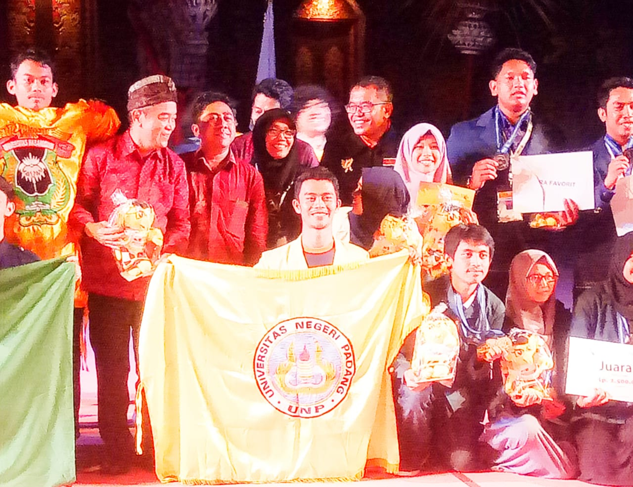

Slide 32
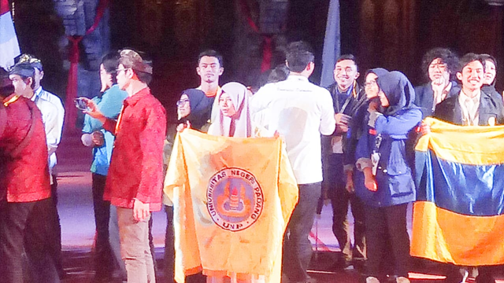

Slide 33
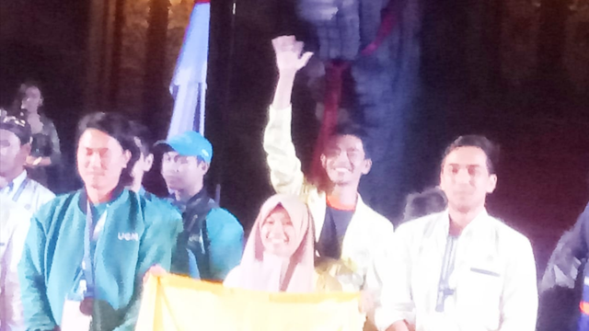

Slide 34
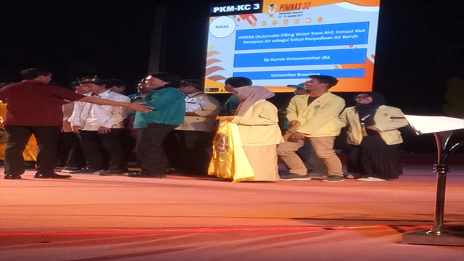

Slide 35
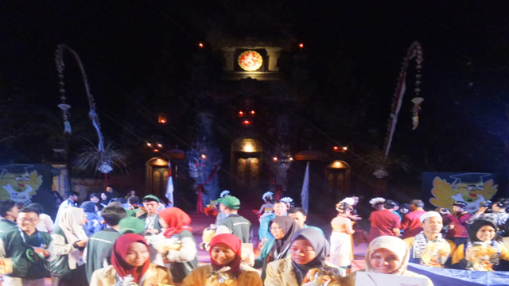

Slide 36
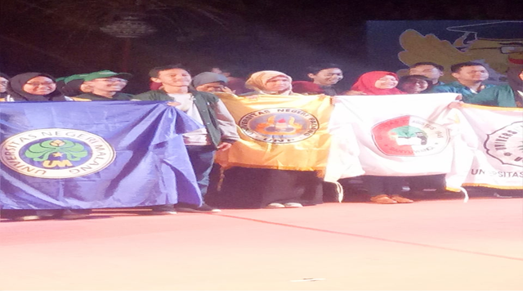

Slide 37
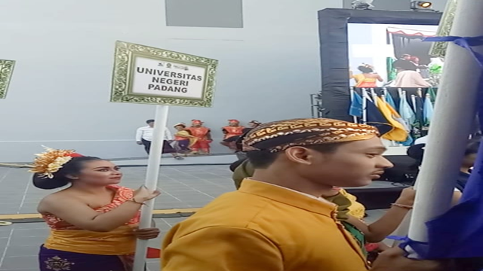

Slide 38
PERGURUAN TINGGI
Menfasilitasi Workshop Pembuatan Video Luaran PKM 2020
Segera

Slide 39
TOOLS MEMBUAT VIDEO

Slide 40
TERIMAKASIH
SEMOGA BERMANFAAT

